Slide 1
Введение в машинное обучение
Кирилл Святов
Ульяновский Государственный Технический Университет
k.svyatov@ulstu.ru

Slide 2
План
Краткая история развития технологий Технологии ближайшего будущего Определения
Формулировка проблем ML
Определения
Применение технологий ML
Методы ML

Slide 3
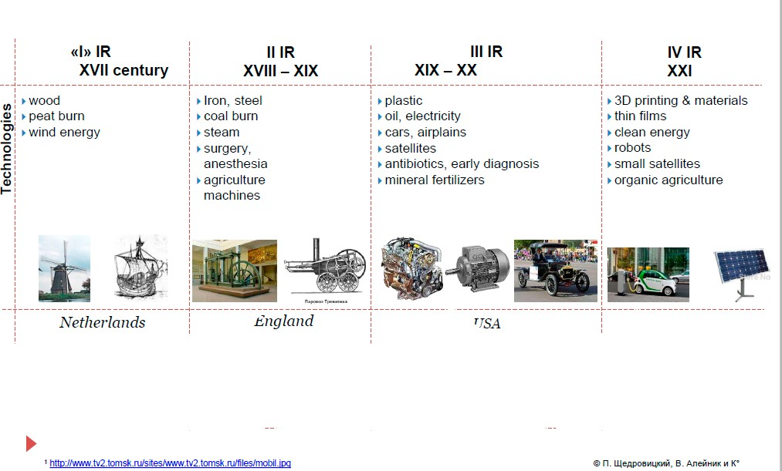
Промышленные революции

Slide 4
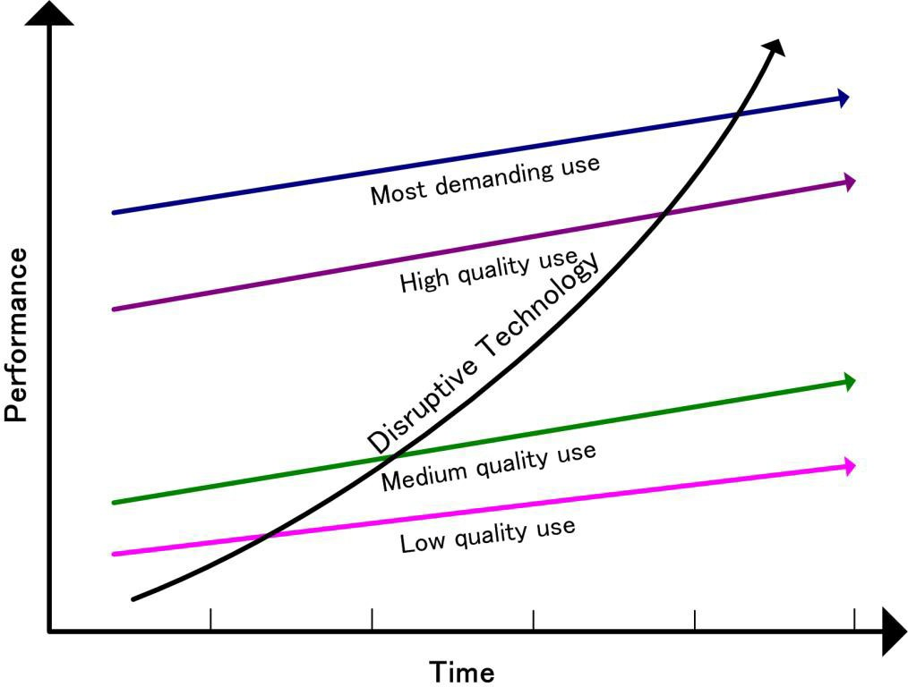
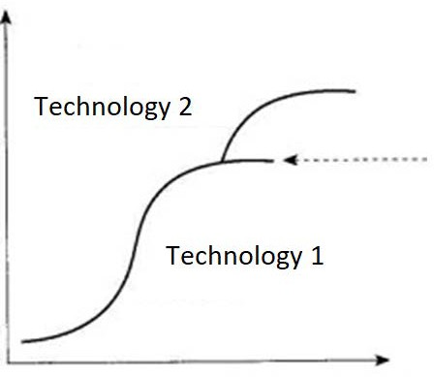
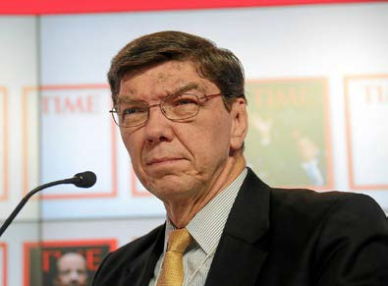
Подрывные инновации
Clayton Cristensen

Slide 5
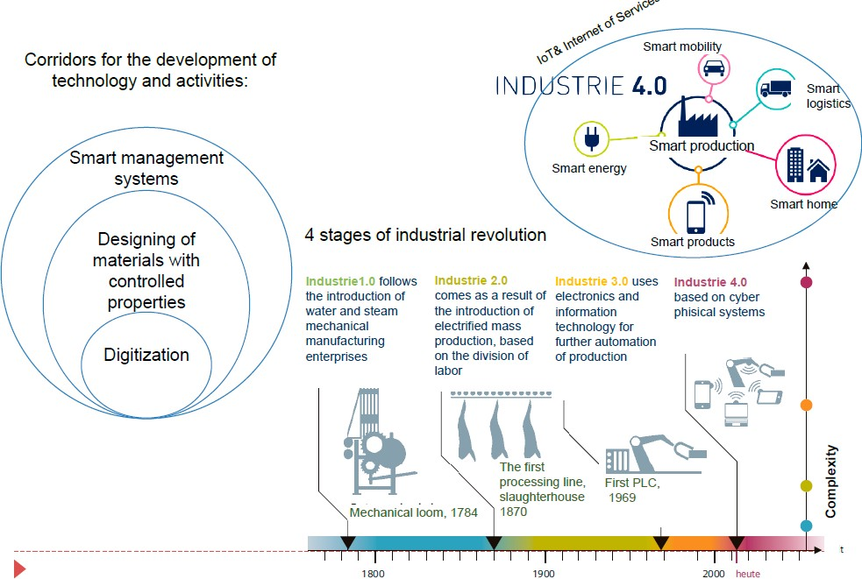
Индустрия 4.0

Slide 6
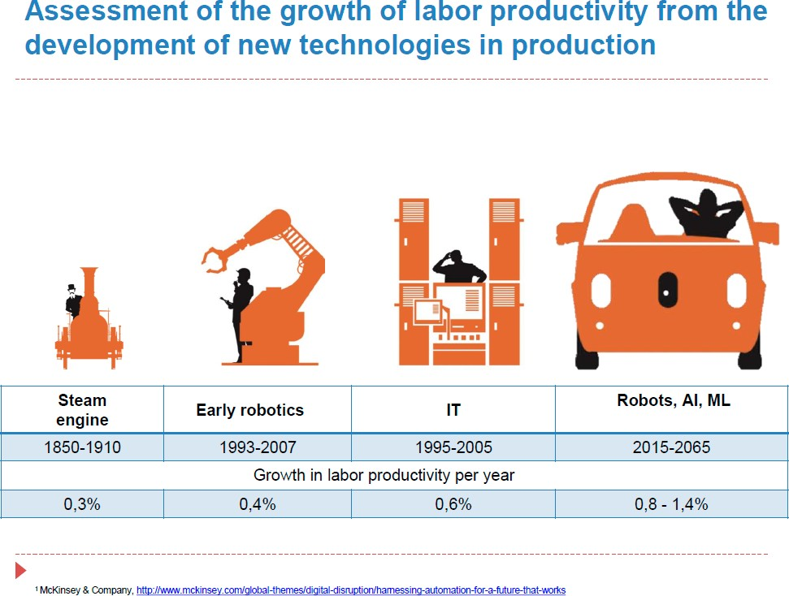
Производительность труда

Slide 7
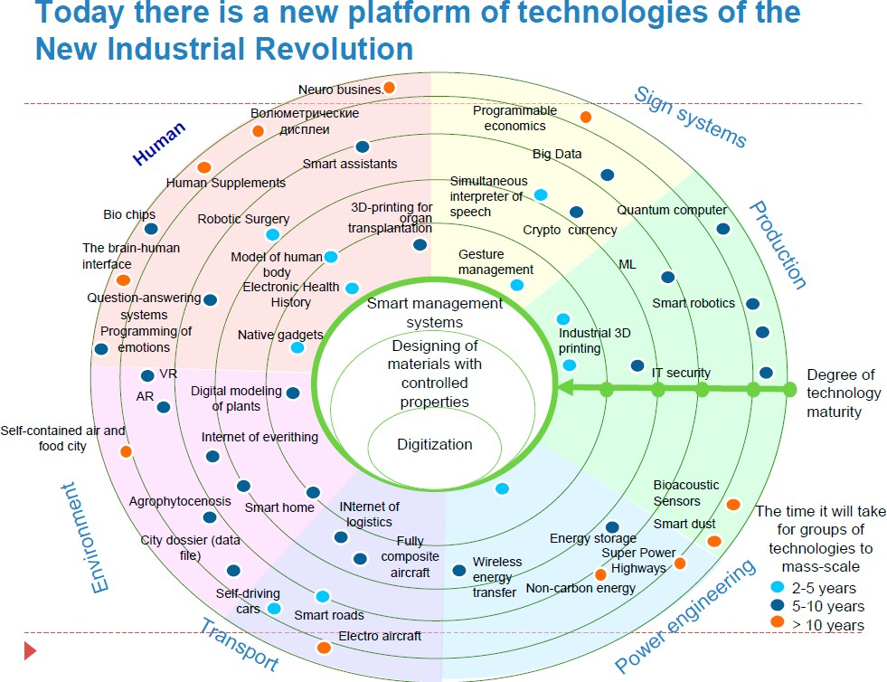
Современные технологии

Slide 8
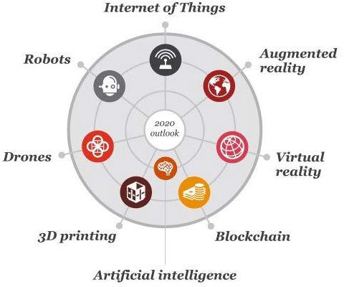
8 ключевых технологий
https://pwc.blogs.com/ceoinsights/2016/08/a-guide-to-the-essential-eight-emerging-technologies.html

Slide 9
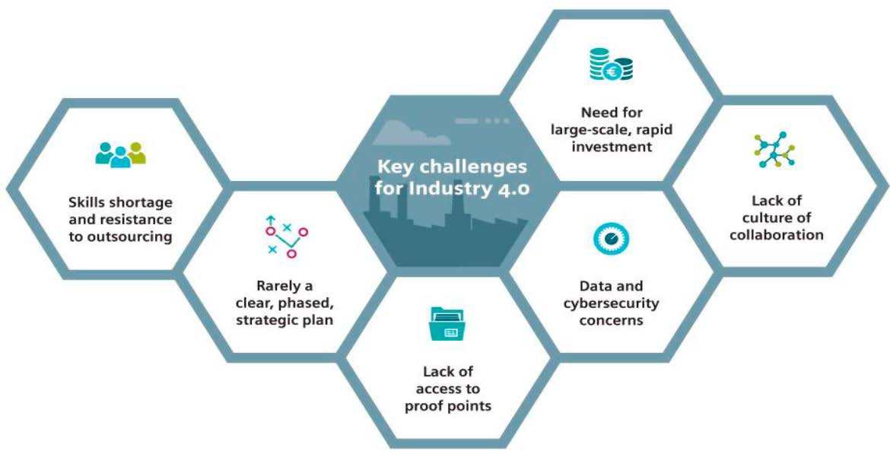
Проблемы трансформации

Slide 10
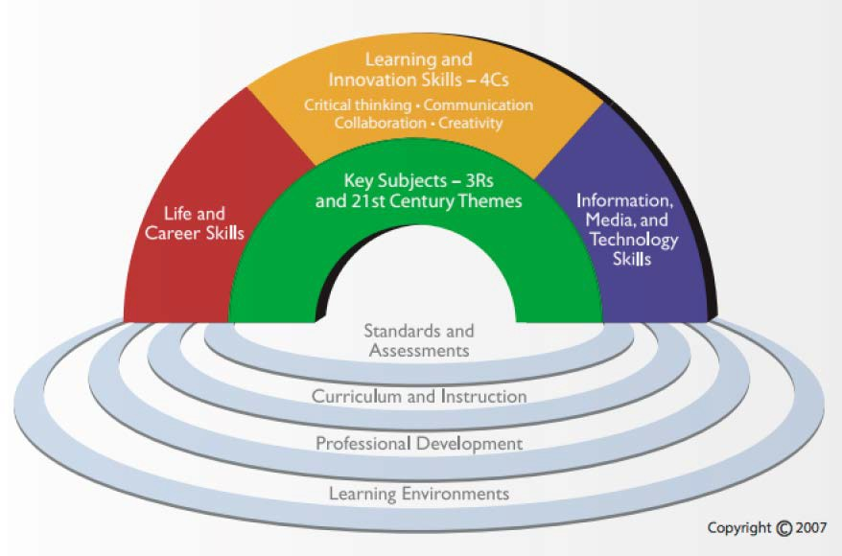
Важные навыки

Slide 11
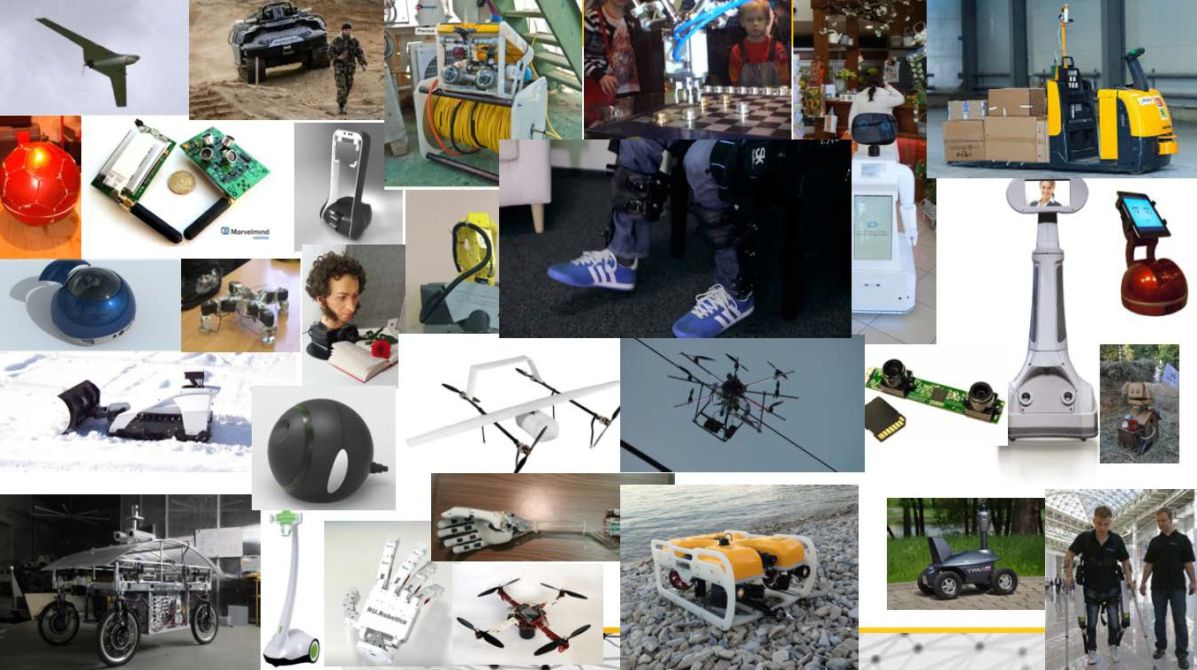

Slide 12
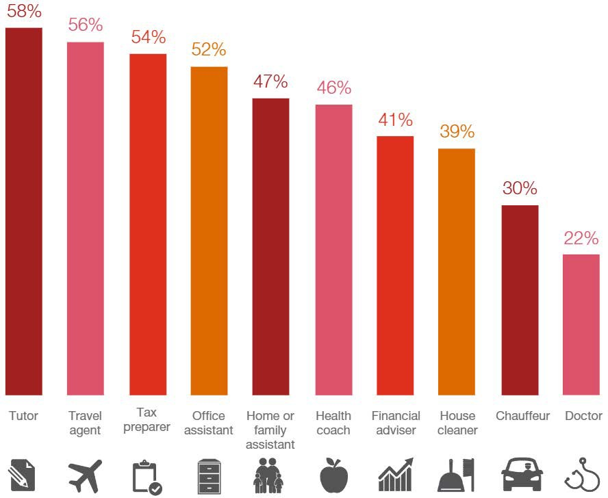
"Я вижу, что в течение следующих пяти лет ИИ заменит людей в области..."
http://pwcartificialintelligence.com/

Slide 13

Зима и весна ИИ
1940—1960: первые нейронные сети
Новые модели ML (Deep learning)
1970—1990: «зима »
1980—2000: алгоритмы следую ей весны
2 весна ИИ
Рост производительности (Закон Мура, определяющий процессоры)
2010+ — впечатляю ие примеры
Big data (интернет & автоматизация)
2016+ — инвестиции и медиа-бум

Slide 14
Определение
Machine Learning:
Machine learning это:
Раздел искусственного интеллекта, математическая дисциплина, которая использует математическую статистику, численные методы оптимизации, теорию вероятности, дискретный анализ для извлечения сведений из данных.
Область наук, которая предоставляет компьютерам возможность обучаться без предварительного явного программирования.

Slide 15
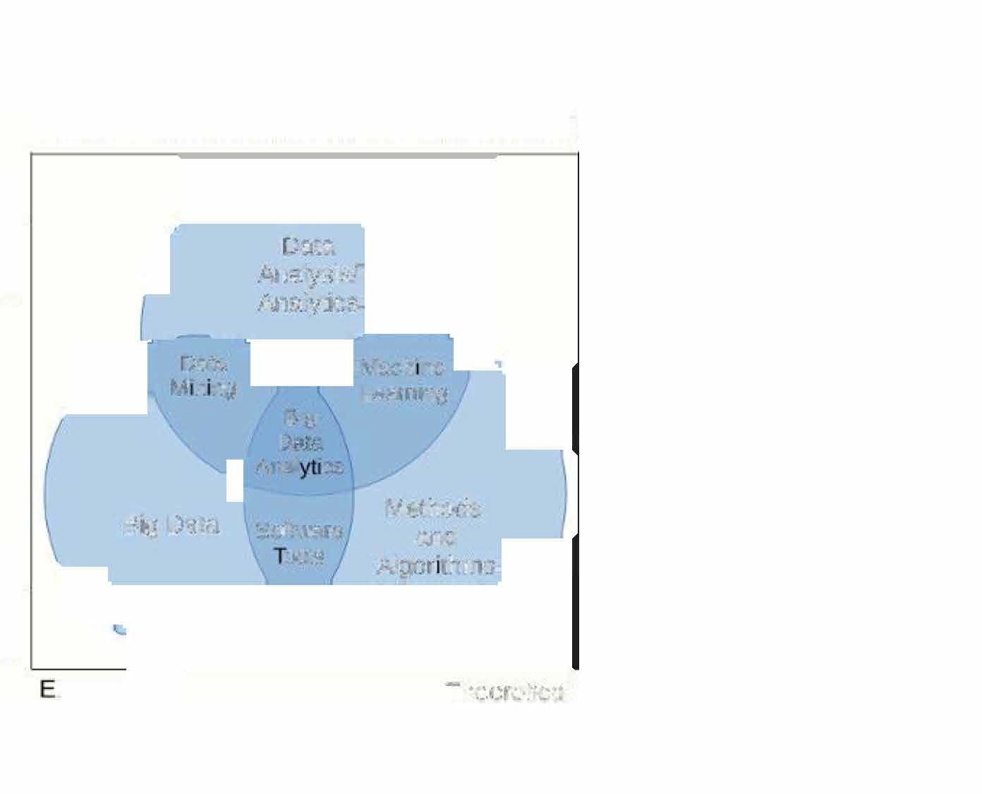






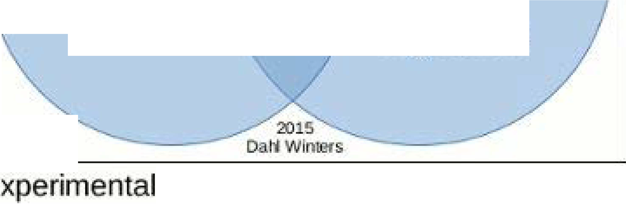
Anralytics
IData
Analysis/
Data
Масh'пе Leaming
M¹ 'nng
Big Data
Anal ·cs
Methods a:nd AJgor1·th ms
Big Data
Software ools
Theoretical

Slide 16
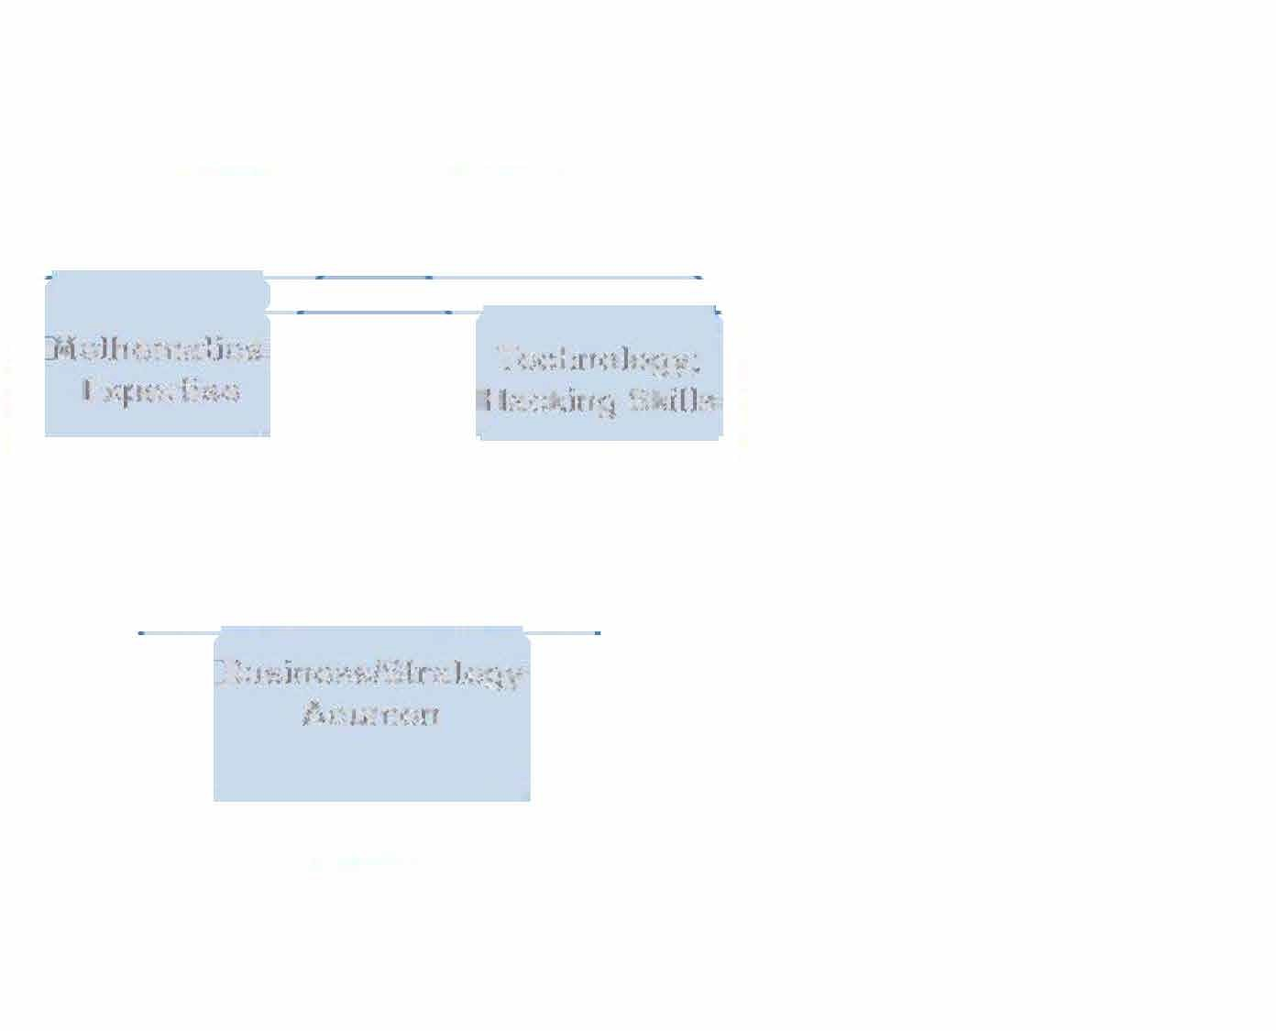
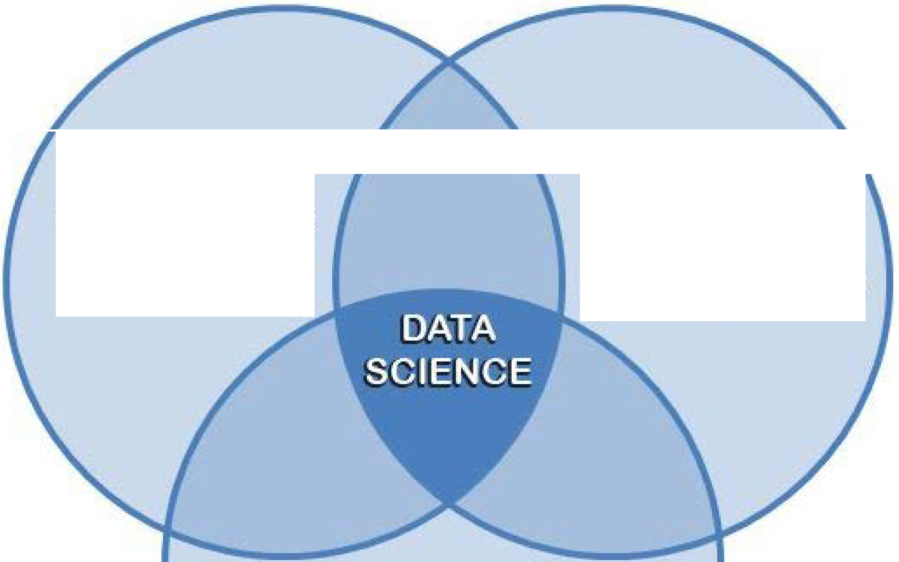

Mathematics Expertise
Technology; Hac'king S ki 11s
Business/Stгategy Acumen

Slide 17
Ключевые особенности извлечения данных
Данные могут быть неточными, неполными, гетерогенными, и в то же время иметь большие объемы;
Алгоритмы анализа данных сами по себе могут иметь возможность обучаться через прецеденты;
Процессы обработки "сырых" данных требуют нетривиальной автоматизации.

Slide 18
Ключевые особенности извлечения данных
В последние десятилетия значительные извлечения данных сфокусировались на
попытки в области создании специальных
алгоритмов, способных к выполнению схожих задач за линейное или даже логарифмическое время без серьезных потерь в точности.

Slide 19
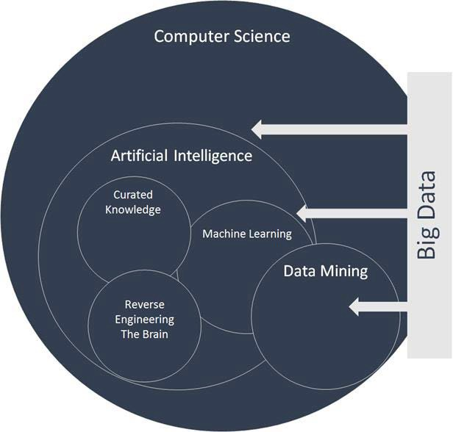
Ключевые особенности извлечения данных

Slide 20
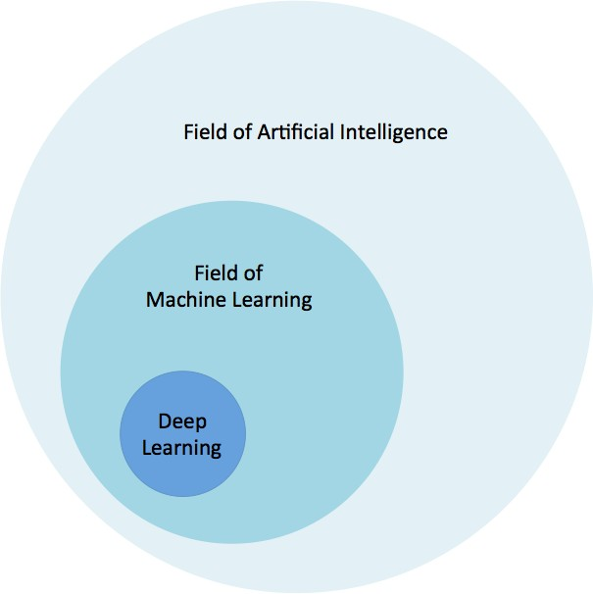
Ключевые особенности извлечения данных

Slide 21
Ключевые особенности извлечения данных
Компьютерная программа обучается на основе опыта Е по отношению к некоторому классу задач Т и меры качества Р, если качество решения задач из Т, измеренное на основе Р, улучшается с приобретением опыта Е.
(Т.Митчел)

Slide 22
Ключевые особенности извлечения данных
Выделяют два типа обучения:
Обучение по прецедентам
Дедуктивное обучение

Slide 23
Ключевые особенности извлечения данных
Цель обучения по прецедентам заключается в обобщении или получении знания о "законе природы"

Slide 24

Ключевые особенности извлечения данных

Slide 25
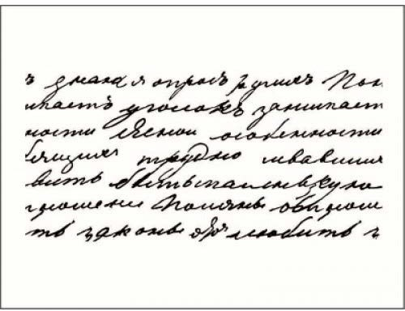

Ключевые особенности извлечения данных

Slide 26







Ключевые особенности извлечения данных
Обучающая выборка
Извлечение признаков
Модель
Предсказание объектов (Обучение по объектам)
Новые объекты
Извлечение признаков
Обученная модель

Slide 27
Определение задачи ML
Machine learning (машинное обучение):
Что есть объект Х (каковы признаки) и что есть ответ Y?
Как построить модель М?
Каким образом мы можем выполнить аппроксимацию (приближение) Y от X с М?

Slide 28
Определение задачи ML
Типы входных данных:
Изображение
Текст
Звук
Геоданные
Временные ряды
Техническая диагностика, спецификации

Slide 29
Обобщение
Обобщающая способность - это способность аналитической модели, построенной на основе машинного обучения (нейронной сети, дерева решений, карты Кохонена и др.) выдавать правильные результаты не только для примеров, участвовавших в процессе обучения, но и для любых новых, которые не участвовали в нем. Обобщающая способность является важнейшим свойством аналитической модели, приобретаемым в процессе обучения.

Slide 30
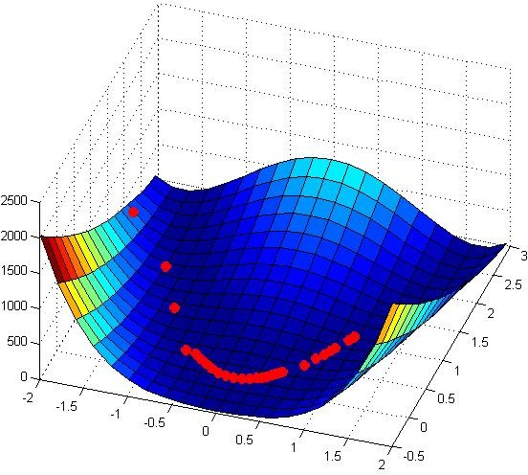
Метод градиентного спуска

Slide 31
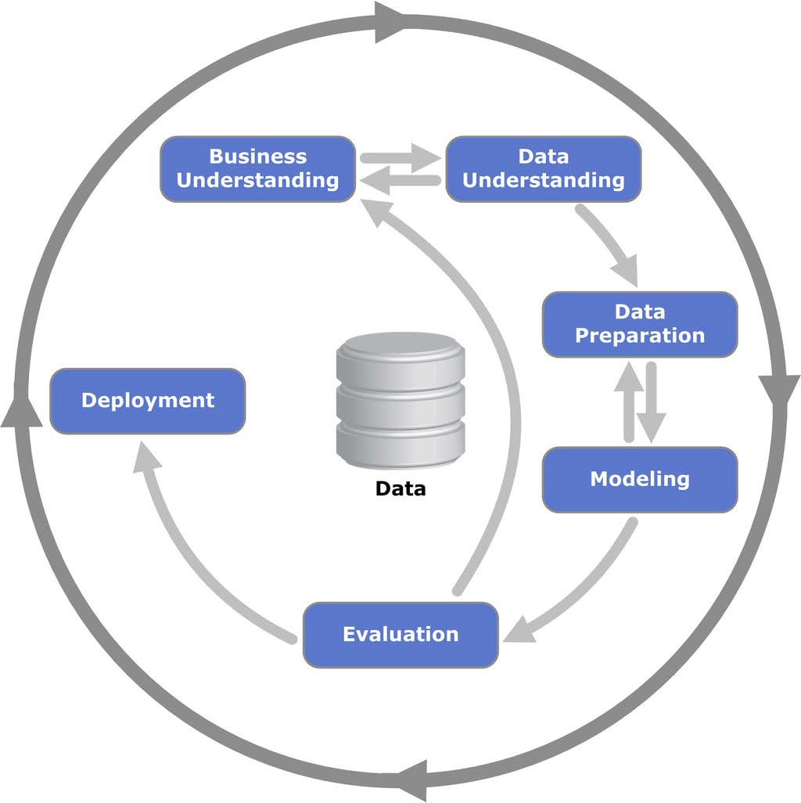
Методология анализа данных CRISP-DM

Slide 32
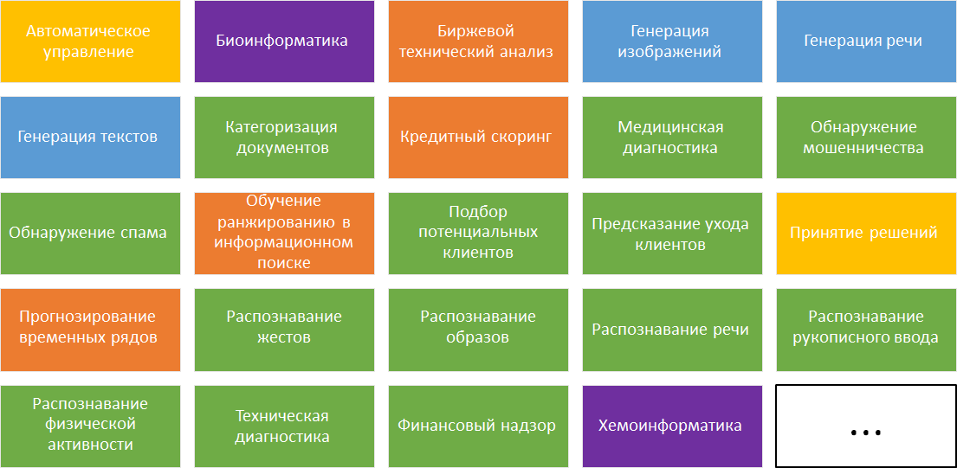
Сферы применения ML

Slide 33
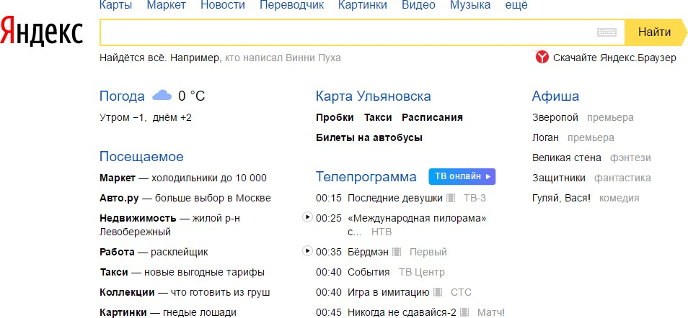

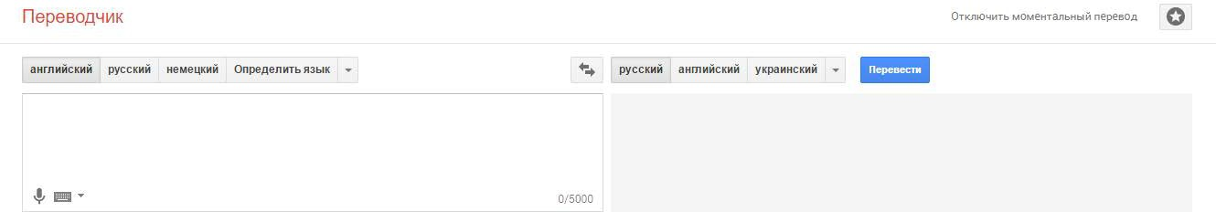

Slide 34
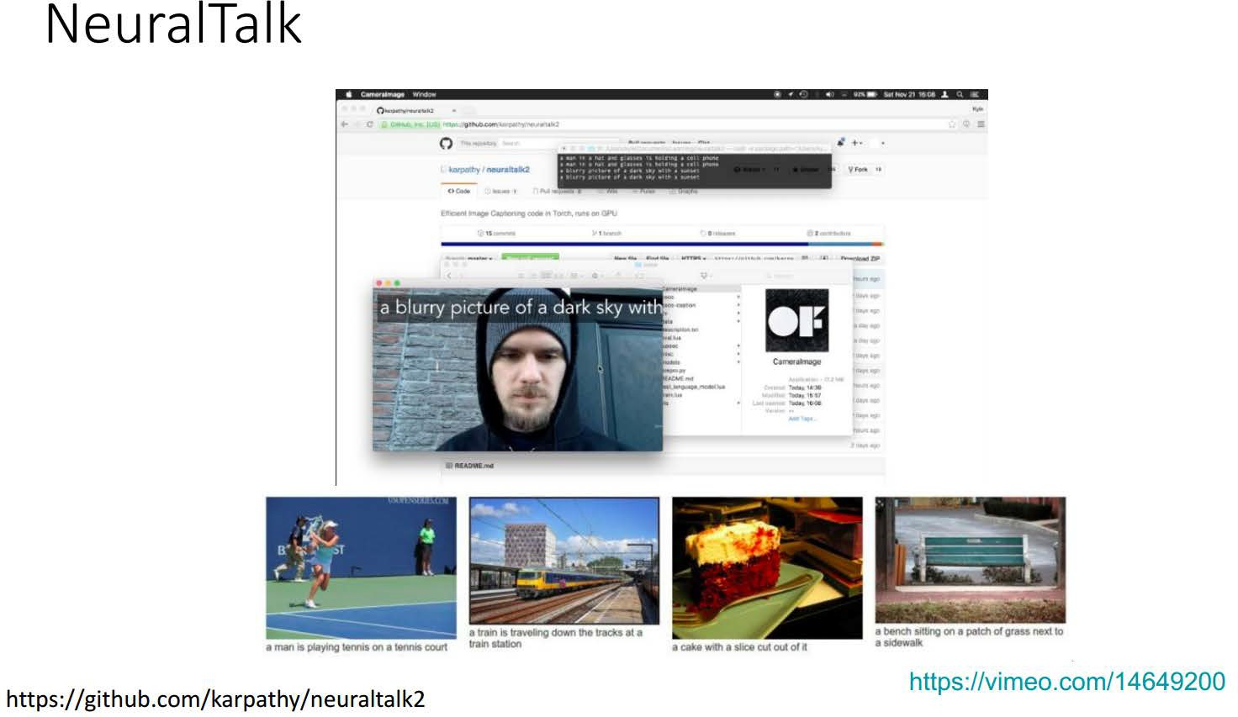

Slide 35
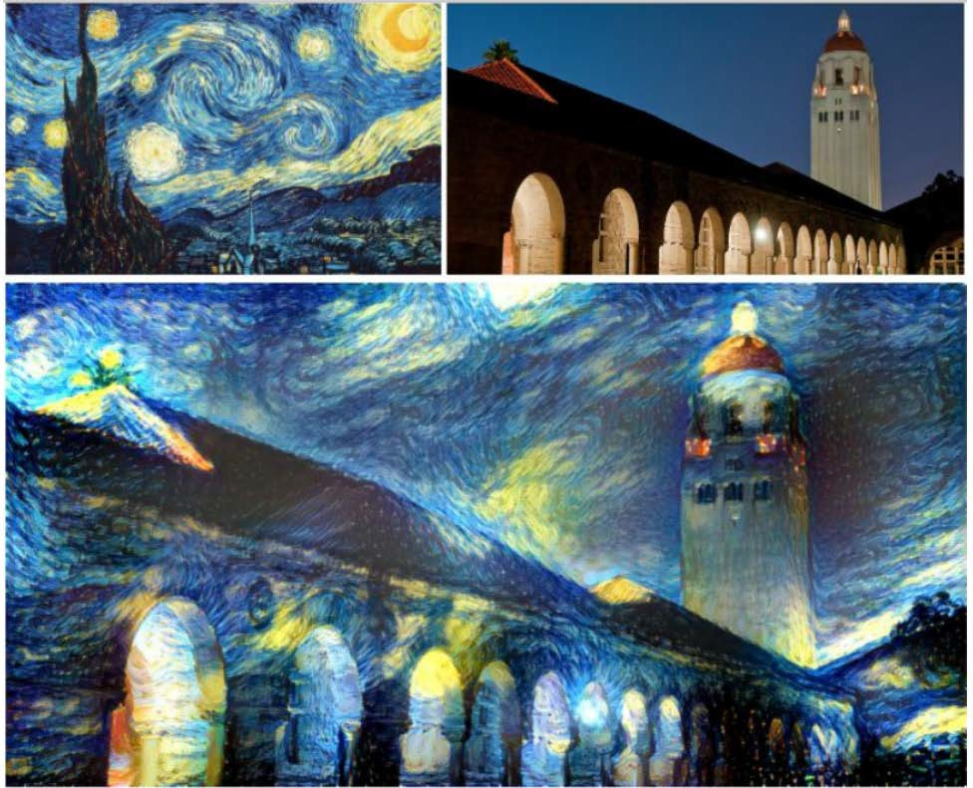

Slide 36
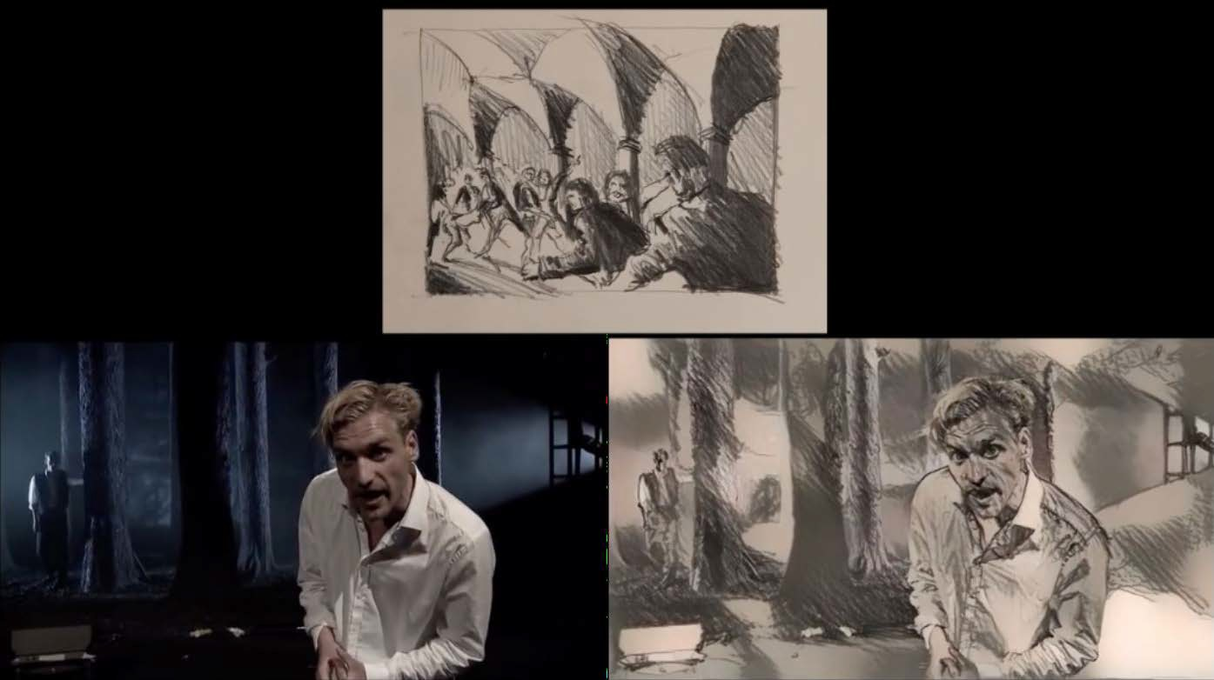

Slide 37
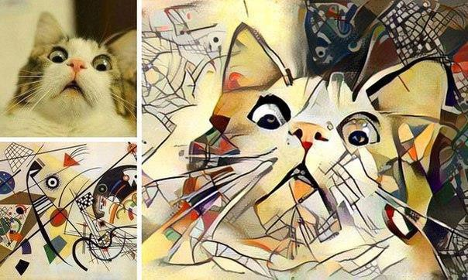

Slide 38
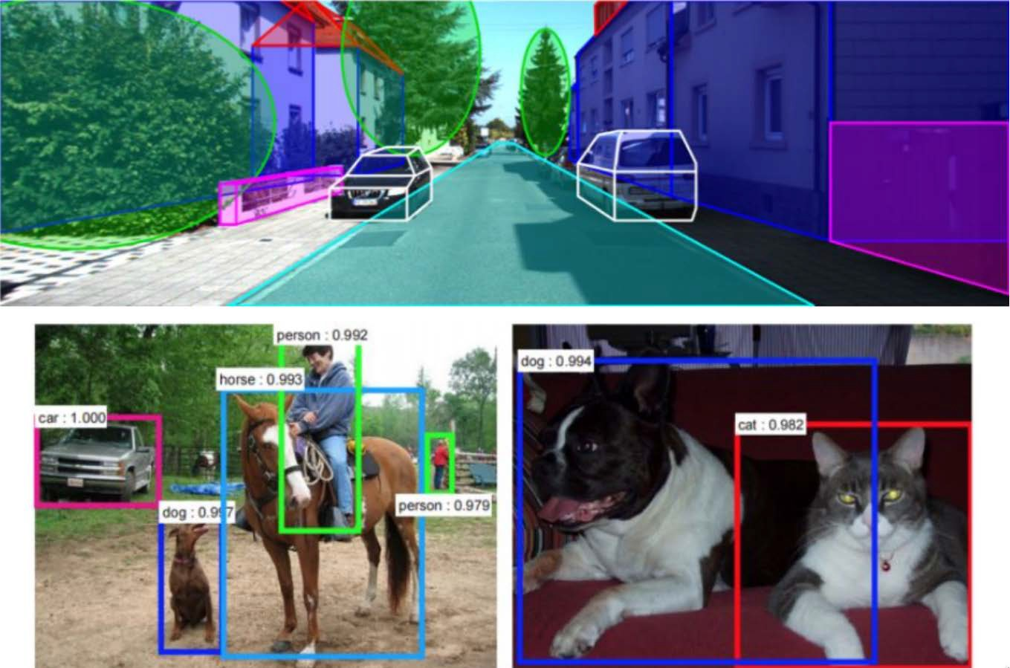

Slide 39
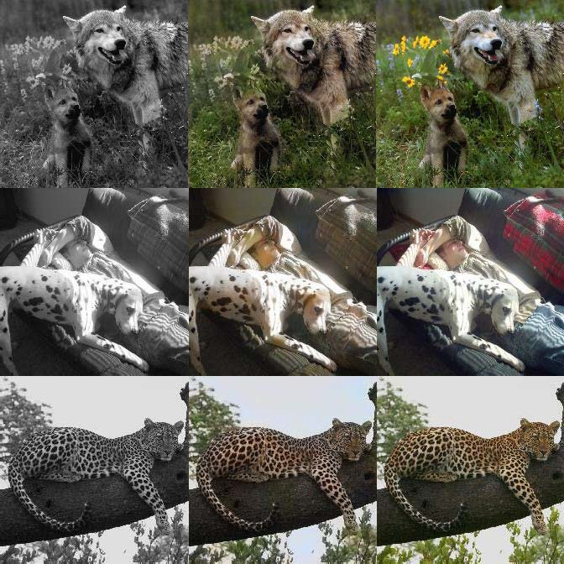

Slide 40
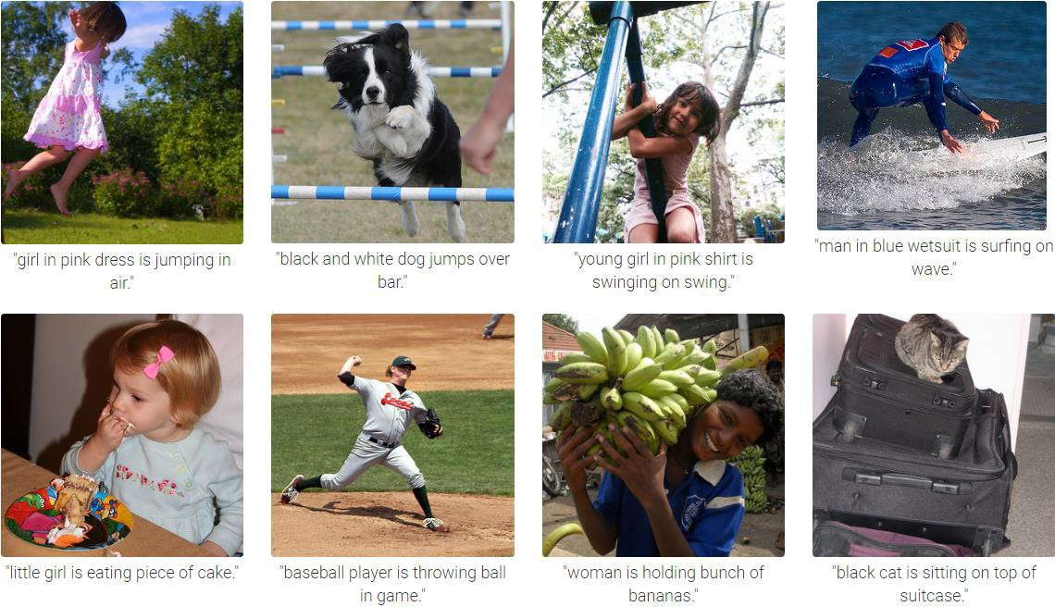

Slide 41
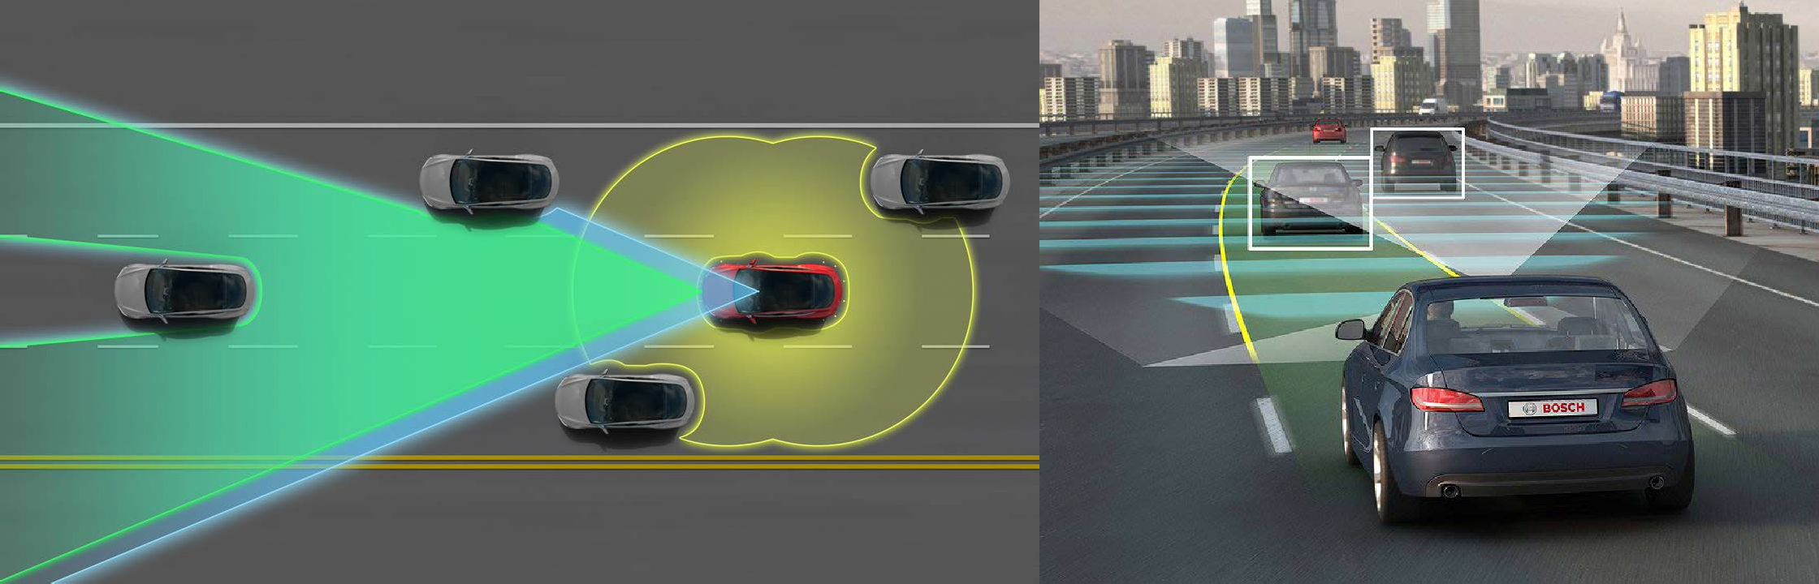

Slide 42
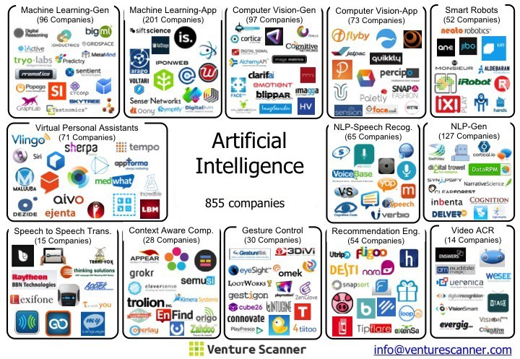

Slide 43
Типы задач ML
Обучение с "учителем":
Классификация
Регрессия
Ранжирование
Прогнозирование
Обучение без "учителя":
Кластеризация
Обучение на ассоциативных правилах (Association rules learning)
Обнаружение выбросов (outliers detection)
Обучение с подкреплением
Метаобучение (Meta-learning or learning-to-learn)
Формирование инвестиционного портфеля (Portfolio selection)
Коллаборативная фильтрация 7. …

Slide 44
Подходы и методы
Регрессия
Байесовский вывод
Деревья решений
Нейронные сети
Метод К-ближайших соседей
Метод главных компонент (Principal component analysis)
Метод опорных векторов (Support vector machines)
Генетические алгоритмы

Slide 45
Инструменты
Python, R, Matlab, …
IPython Notebook, PyCharm
Tensor Flow, Keras, Theano, Scikit-Learn
CNTK
Torch
Coffe
Apach Spark
Azure

Slide 46
Ссылки
[ML course by Andrew Ng](https://www.coursera.org/learn/machine- learning)
[ML course by Dmitry Efimov](https://github.com/diefimov/MTH594_MachineLearning)
[ML course by OpenData Science](https://github.com/Yorko/mlcourse.ai)
[MIT Deep learning](https://github.com/lexfridman/mit-deep-learning)
https://github.com/qati/DeepLearningCourse
https://github.com/roebius/deeplearning_keras2
https://github.com/enggen/Deep-Learning-Coursera
https://github.com/fchollet/deep-learning-with-python-notebooks

